Slide 1
深度学习生成二进制描述符 ----网络训练汇报
汇报人姓名 古雪峰
2020年11月8日

Slide 2
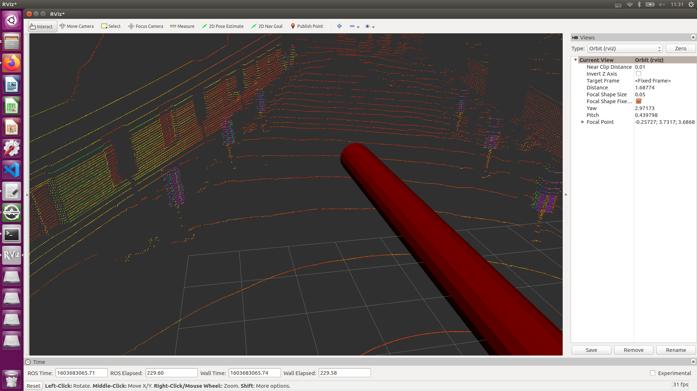
海螺项目汇报
激光雷达数据经过可视化，单帧的可视化效果还是不错的。
紫色的就是靶标上反射得到的点，打到的点数比较多

Slide 3
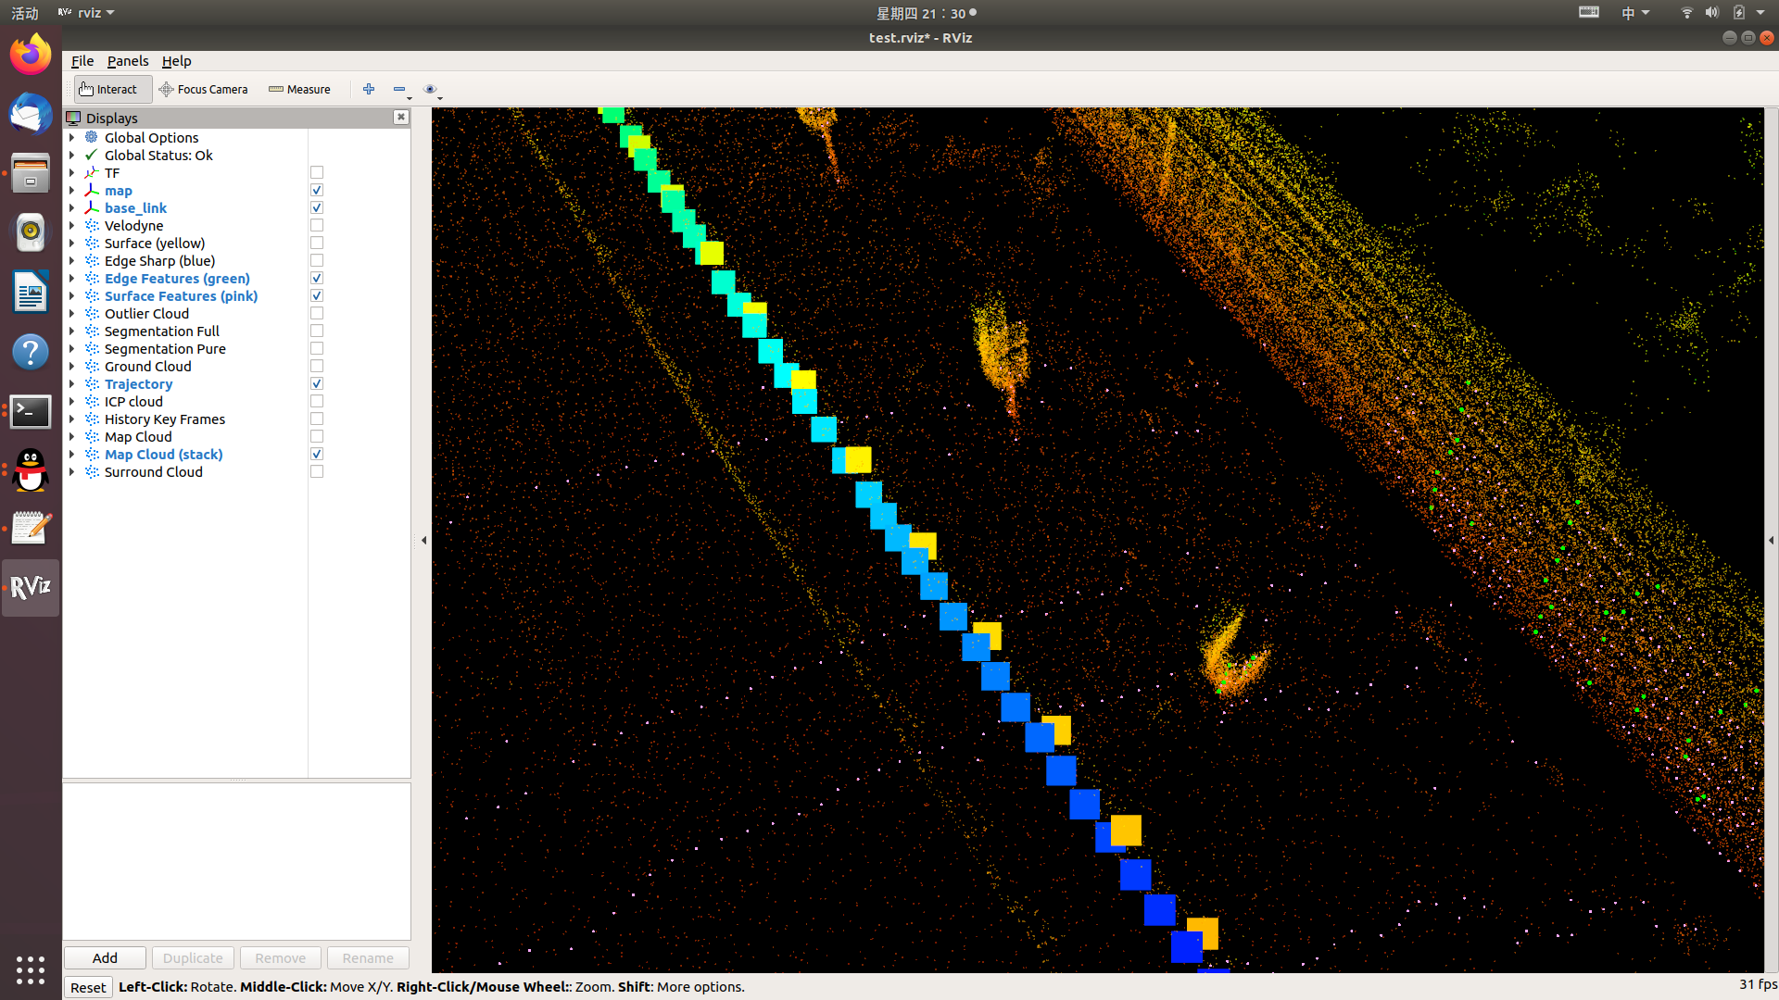
海螺项目汇报
我们利用lego-loam算法，将激光点云注册到一个坐标系下，效果也不错，可以比较清晰地看出靶标的形状。这表明这个算法的相邻帧的数据关联效果不错

Slide 4
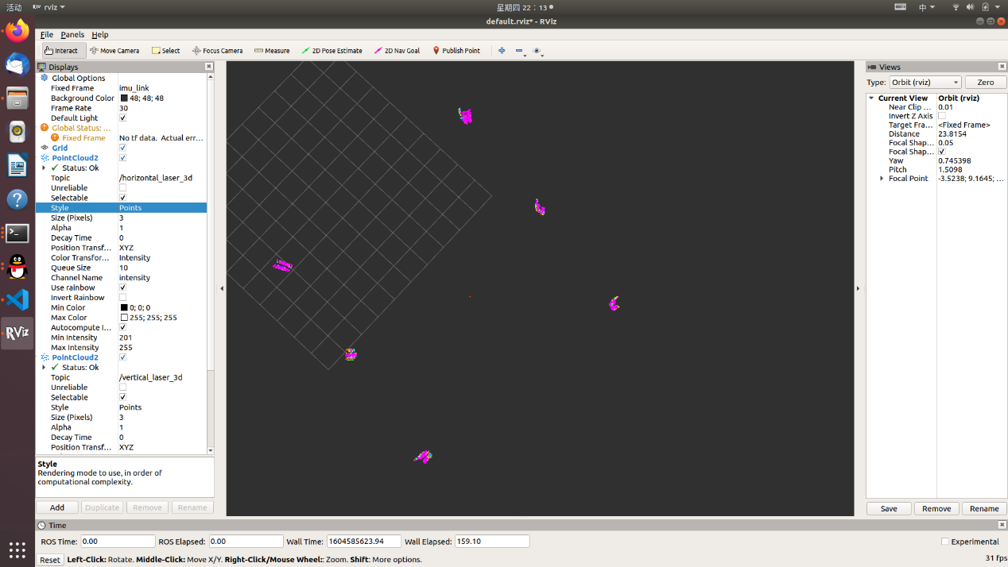
海螺项目汇报
我们利用激光雷达的反射强度信息，将打在靶标上的点提取出来，效果也不错

Slide 5
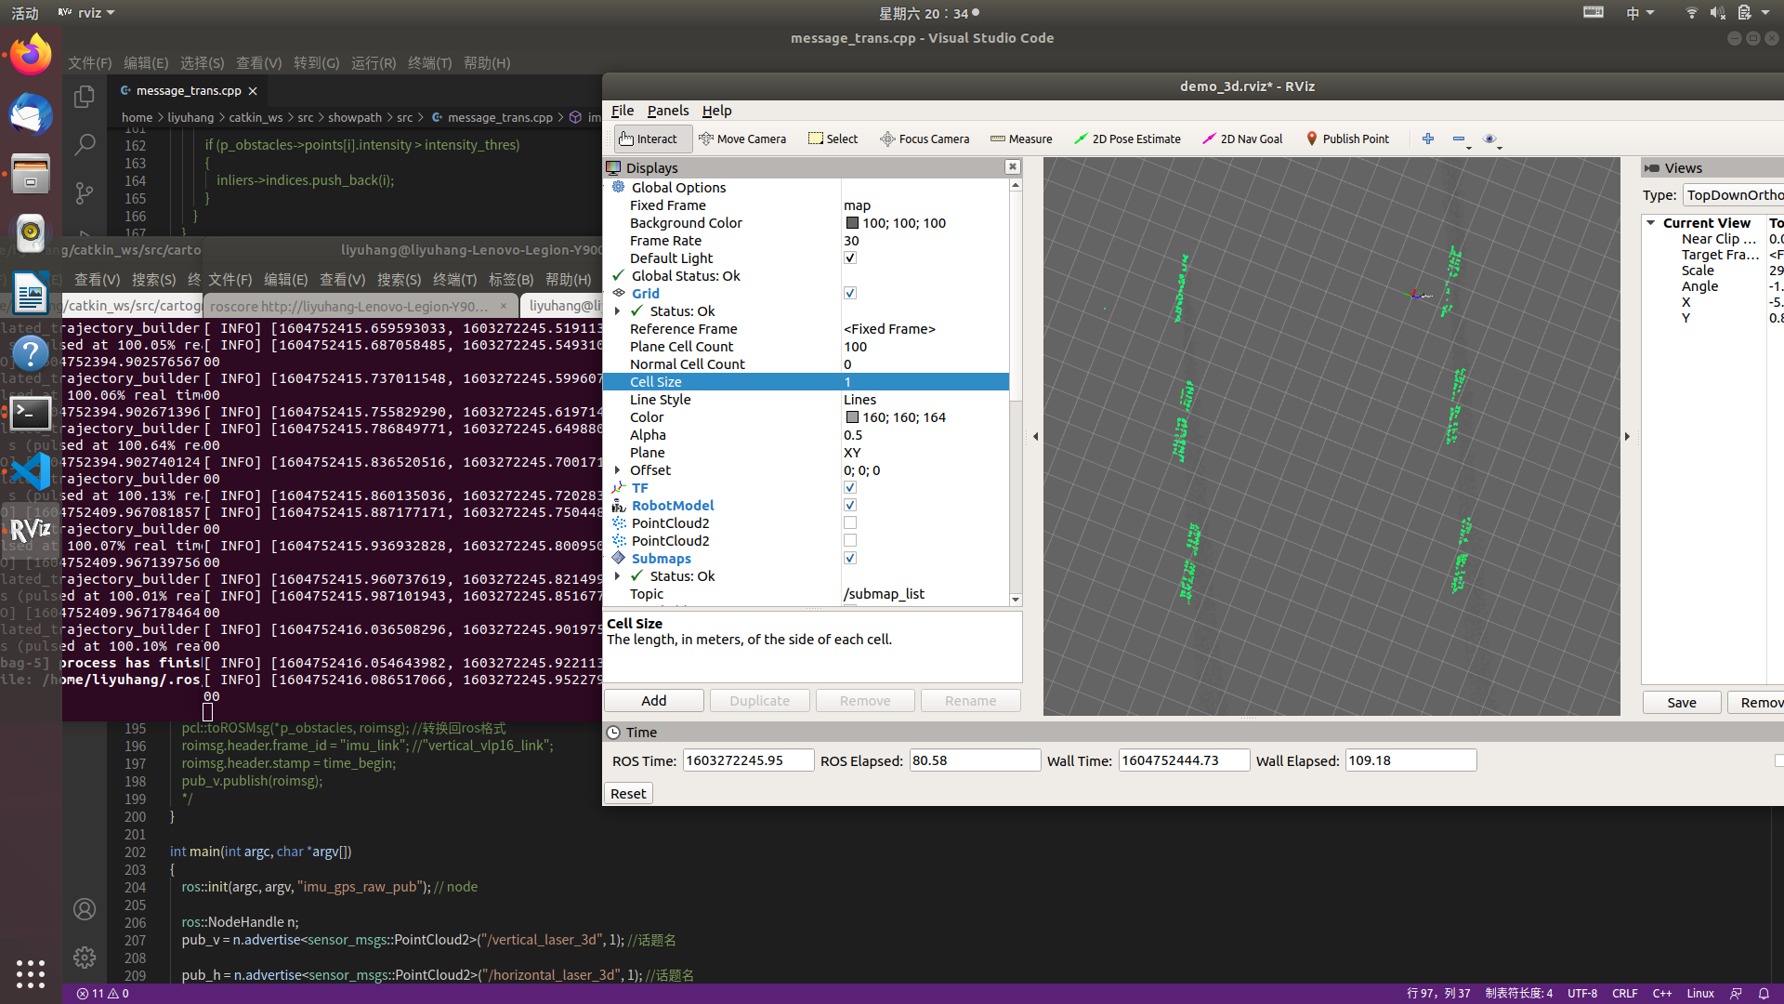
海螺项目汇报
cartographer的效果：效果很差，数据没有关联上，导致靶标最后成了一条线

Slide 6
海螺项目汇报
原因分析：
激光雷达数据打到靶标 到 传回电脑用ros消息发出，据王博所说可能差距在一百毫秒，而发出的ros激光雷达数据的时间戳用的最终的ros时间
imu的时间戳现在是秒级，没法用来对齐，暂时我们只能用ros的当前时间作为激光雷达和imu的时间戳。最终就是imu和激光雷达时间戳相差比较大
上两个原因加上车辆的震动比较大，导致数据不能成功进行关联
靶标的特征太少
靶标摆放太对称
解决办法：
先排除是不是靶标特征太少的原因，所以可以让他们先采集一下车库的数据，
利用车库丰富的特征来验证是不是靶标特征太少的缘故
靶标的摆放不能太对称
让海螺那边想办法将imu的时间和激光雷达数据的时间戳对齐

Slide 7
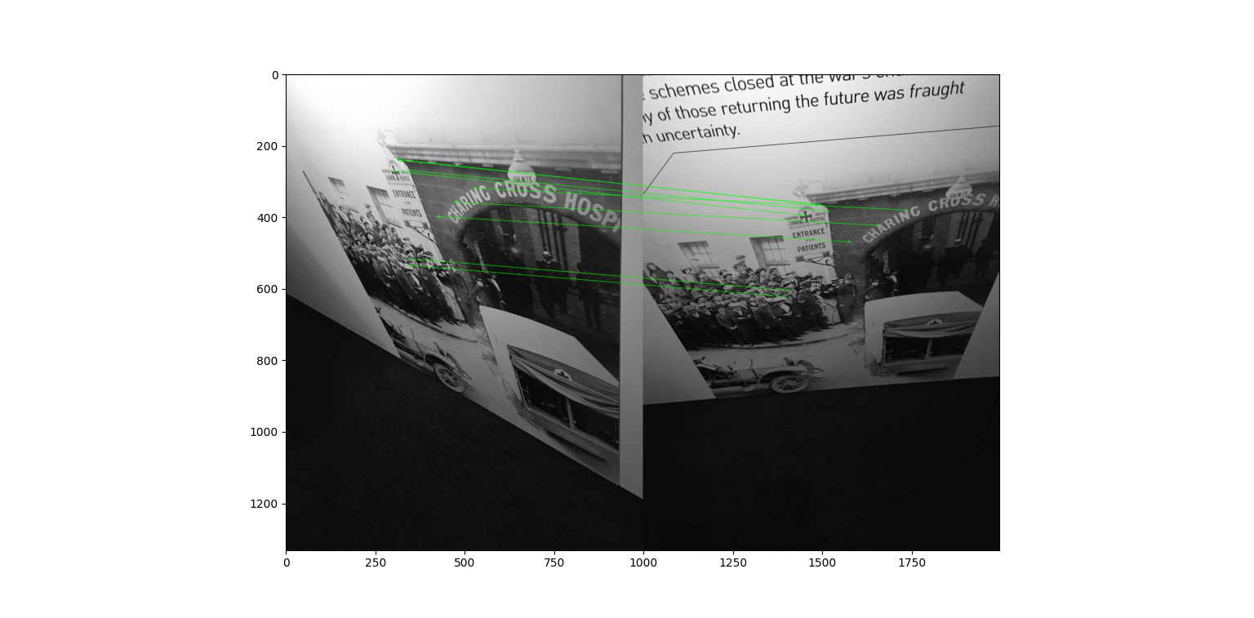
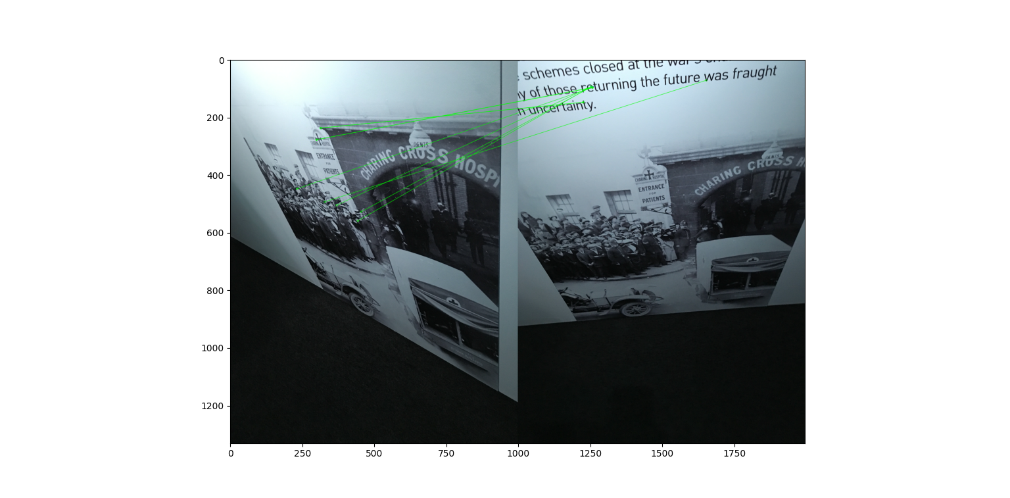
描述子对角度变化的鲁棒性-----比ORB好
BASD匹配图（好）
ORB匹配图（差）
不同光照下BASD和ORB的效果差不多

Slide 8
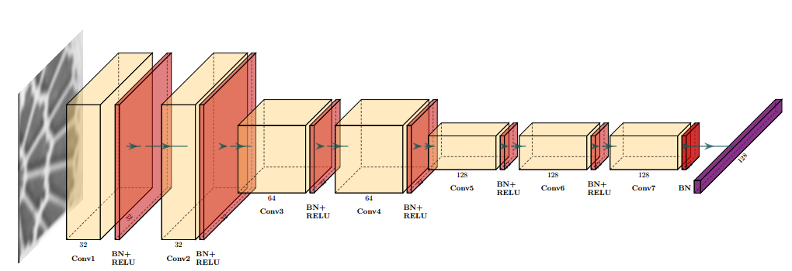
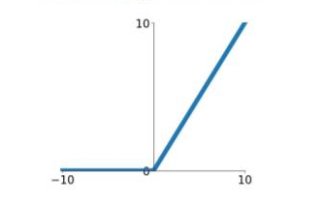
结果对比（IEEE Transactions on circuits and systems for video technology 2020）
类型 | Descriptor | Type | FeatureSize | YOS | YOS | ND | ND | LIB | LIB | Average
 |  |  |  | ND | LIB | YOS | LIB | ND | YOS | FPR95
二进制 | CDbin(5-128) | SP | 128-bit | 4.26 | 9 | 7.75 | 6.81 | 3.02 | 7.92 | 6.46
 | BASD(128) |  | 128-bit | 3.61 | 7.8 | 6.4 | 5.5 | 2.73 | 6.47 | 5.41833
 | CDbin(5-256) | SP | 256-bit | 2.05 | 5.55 | 4.31 | 4.08 | 1.48 | 4.53 | 3.67
 | BASD(256) |  | 256-bit | 1.3 | 4.4 | 2.7 | 2.76 | 1 | 3.5 | 2.49
网络结构
激活层：BN+ReLU
Sign
Tanh
ReLU
因为我的最终二进制的输出是一个关于0对称的值（±1），相当于对最终的浮点型向量用了一个Sign函数进行激活，
所以中间用ReLU激活函数不太合理，用Tanh激活函数更接近sign函数。最终发现训练的效果也要好一些。

Slide 9
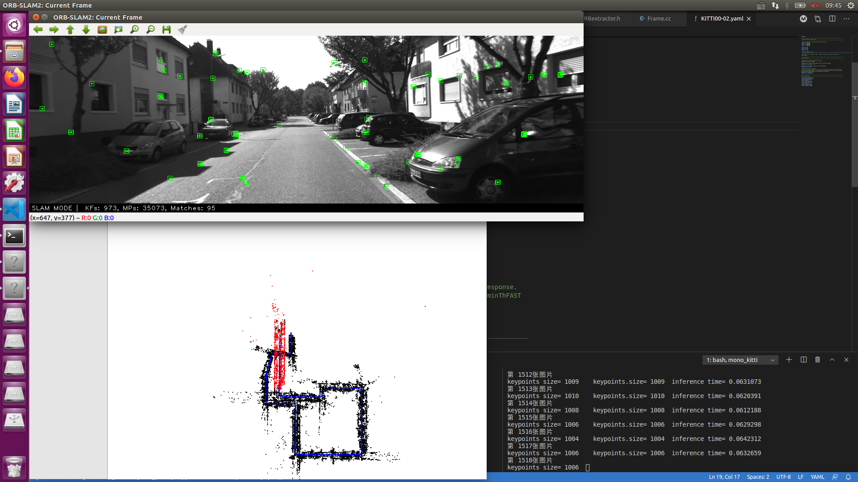
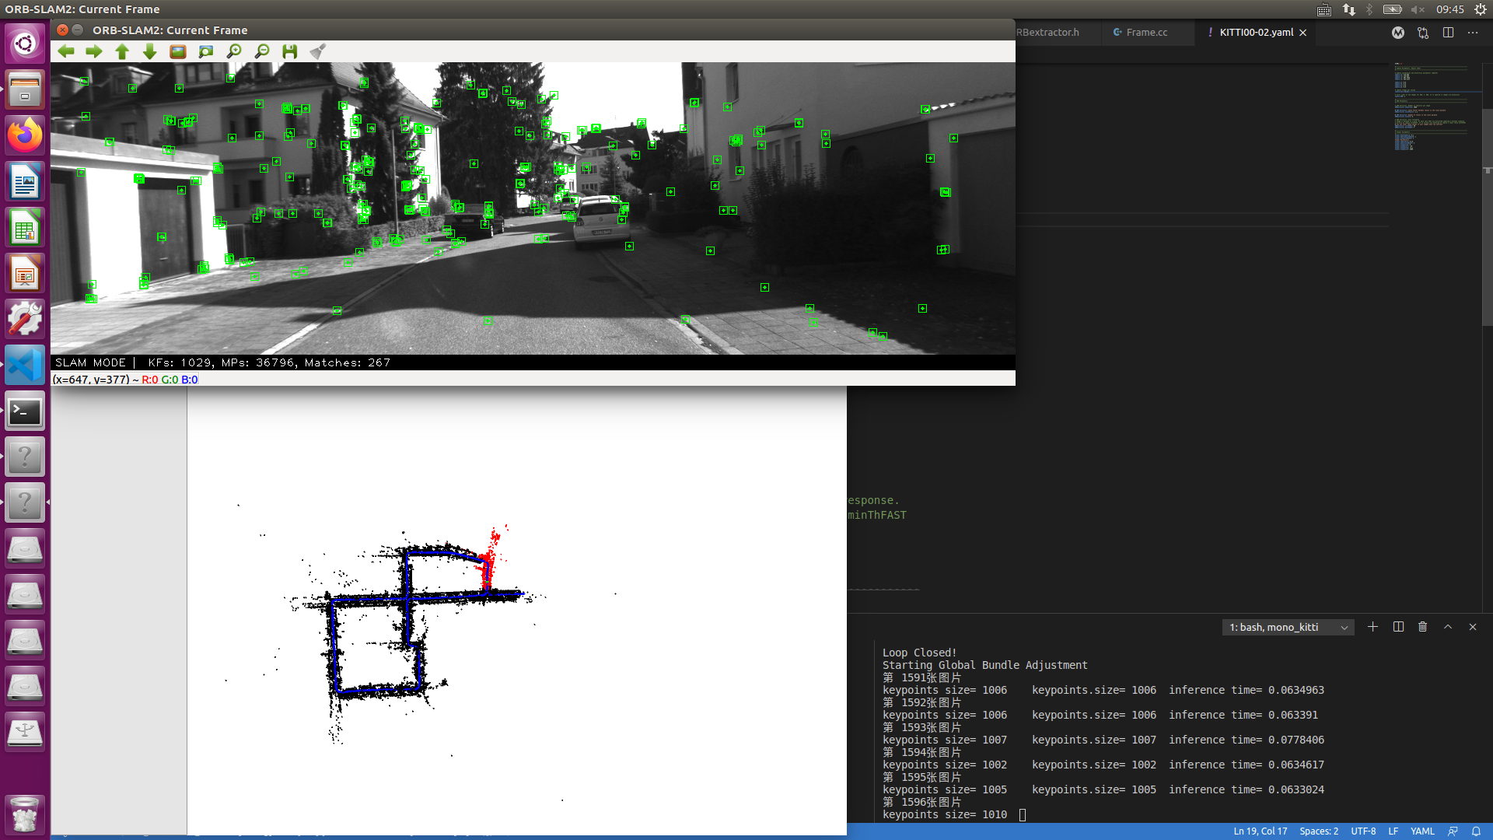
更改ORB-SLAM2 ---> BASD-SLAM2
本周改写了ORB-SLAM2代码，将ORB描述符用我的网络生成的描述符进行了替换。
结果显示当我设定关键点为1000个时，网络的推理时间为60ms，关键点为1500个时，网络的推理时间为90ms，
2000个关键点大概为120ms，1000和1500个关键点都能在kitti数据集序列00中能成功跟踪上
并且利用ORB-SLAM2原本的词袋就能够回环
Notes:
本周改写了ORB-SLAM2代码，将ORB描述符用我的网络生成的描述符进行了替换。结果显示当我设定关键点为1000个时，网络的推理时间为60ms，关键点为1500个时，网络的推理时间为90ms，2000个关键点大概为120ms，1000和1500个关键点都能在kitti数据集序列00中能成功跟踪上，并且利用ORB-SLAM2原本的词袋就能够回环（第一个环没能成功回环，ORB也同样没能回环）

Slide 10
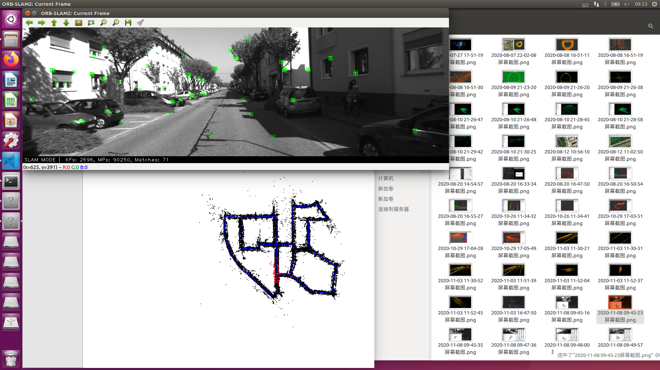
更改ORB-SLAM2 ---> BASD-SLAM2
最终的建图结果：
除了第一个回环位置没有成功（ORB也没有成功），其他的回环都成功了

Slide 11
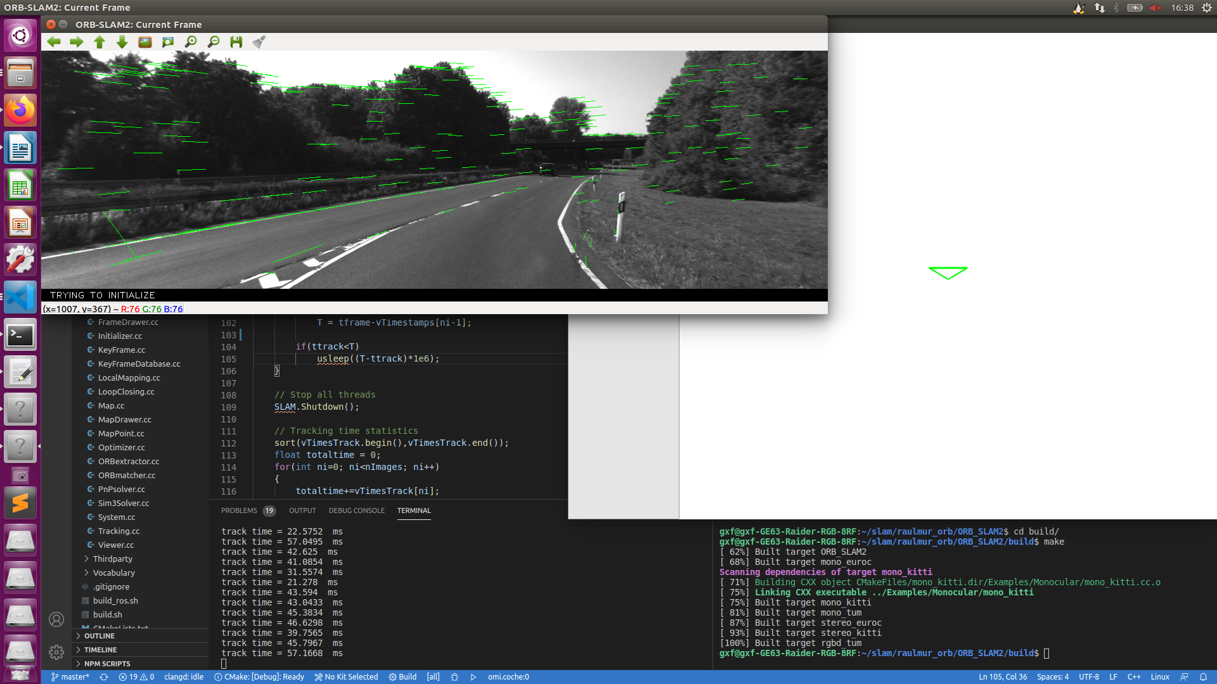
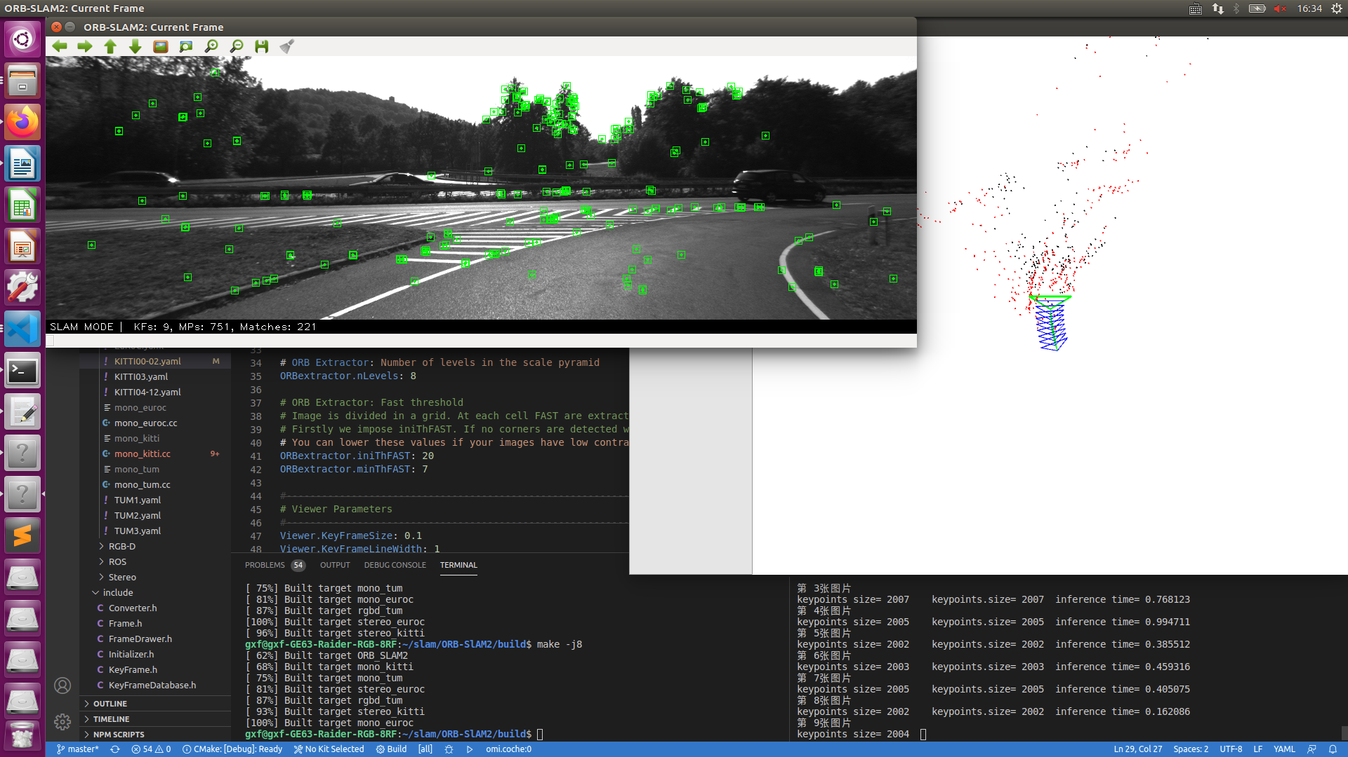
更改ORB-SLAM2 ---> BASD-SLAM2
跑kitti01数据集：
ORB
BASD
kitti01数据集开始就是一个转弯，ORB在弯道不能完成初始化，直到转弯之后才初始化成功。
我的BASD的关键点设置为跟ORB一样的2000的时候，在弯道就能完成初始化（侧面反映BASD对于角度变化更鲁棒）
Notes:
下一阶段可能还是得继续寻找理论支撑点

